Slide 1
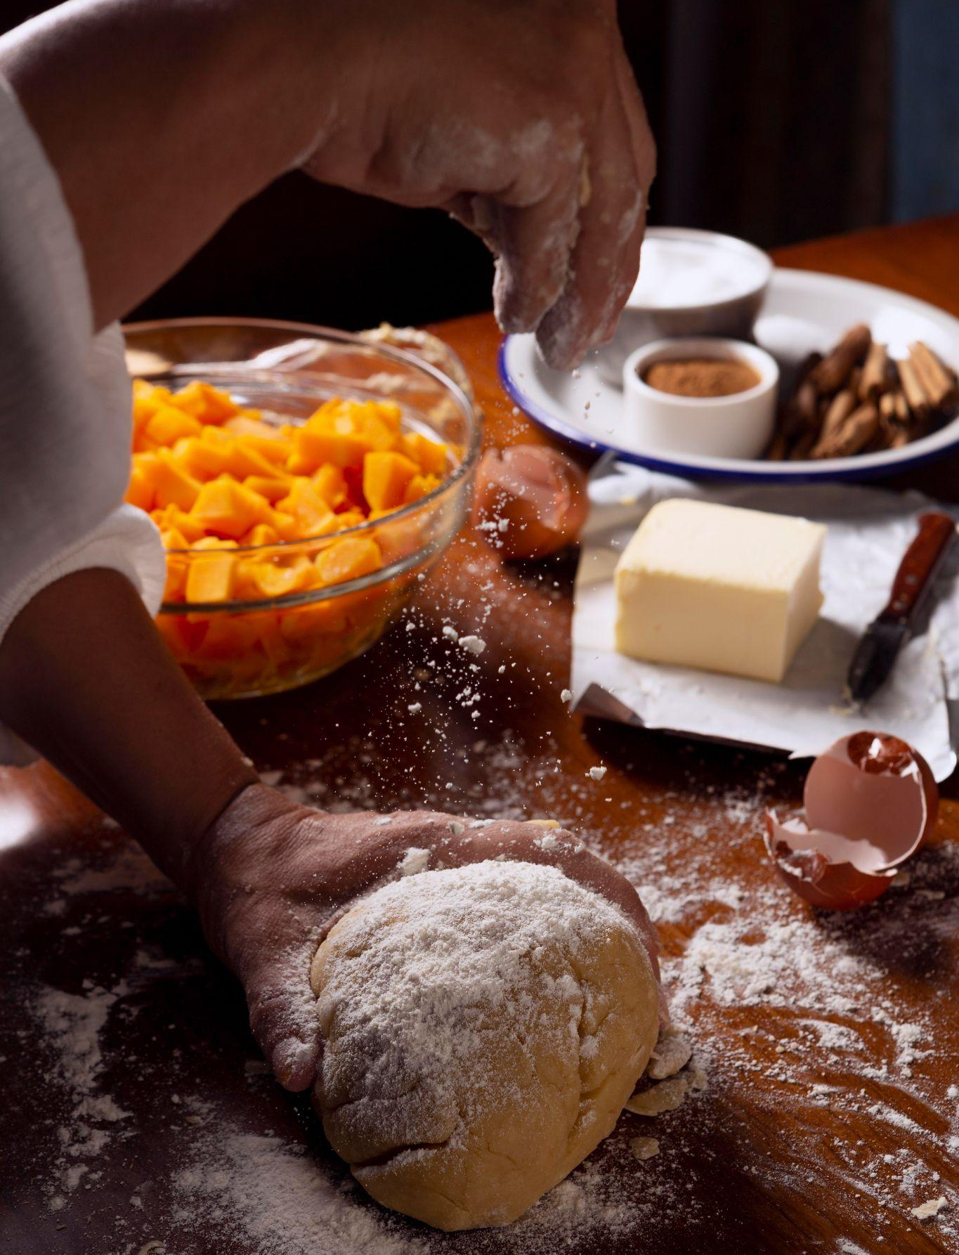
Rang Mộc
Cà phê rang thủ công, minh bạch từ nông trại đến tách cà phê — gọi vốn vòng hạt giống

Slide 2
Vấn đề: chuỗi cung ứng cà phê Việt Nam thiếu minh bạch
Nông dân ở Đắk Lắk thường chỉ nhận 30-40% giá trị cuối cùng của hạt cà phê, phần còn lại rơi vào 3-4 lớp trung gian
Người tiêu dùng không biết hạt cà phê mình uống đến từ nông trại nào, rang vào ngày nào, theo mẻ nào
Giá cà phê nhân xô biến động mạnh theo thị trường thế giới, đẩy rủi ro tài chính lên vai người nông dân trước tiên

Slide 3
Rang thủ công theo mẻ nhỏ
Rang mẻ nhỏ: mỗi mẻ 12kg, canh nhiệt độ và thời gian bằng tay
Chọn hạt: tuyển thủ công từng mẻ hạt xanh trước khi rang
Rang Mộc
Kiểm định hương vị: cupping từng mẻ trước khi đóng gói
Đóng gói tươi: giao trong 48 giờ sau khi rang xong

Slide 4
Vì sao chúng tôi làm direct-trade với nông dân Đắk Lắk
Đắk Lắk: hợp tác trực tiếp với 12 hộ nông dân tại Cư M'gar, trả giá cao hơn thị trường 20-30%
Không qua trung gian: loại bỏ 3 lớp thương lái, rút ngắn thời gian từ nông trại đến xưởng rang còn 48 giờ

Slide 5
Thị trường cà phê đặc sản Việt Nam đang tăng trưởng
8.500 tỷ VNĐ — quy mô ước tính của thị trường cà phê đặc sản Việt Nam năm 2026
18%/năm — tốc độ tăng trưởng kép ước tính của phân khúc cà phê rang xay cao cấp, 2024-2028
Dưới 5% — tỷ trọng cà phê đặc sản trong tổng sản lượng cà phê Việt Nam hiện nay, dư địa còn rất lớn

Slide 6
Mô hình kinh doanh
D2C — Bán trực tiếp
D2C — Bán trực tiếp qua website riêng
Giao hàng tận nơi trong 48 giờ sau khi rang
Biên lợi nhuận gộp khoảng 65%, xây dựng quan hệ trực tiếp với người uống cà phê
Wholesale — Bán sỉ cho quán cà phê
Wholesale — Bán sỉ cho quán cà phê độc lập
Hợp đồng cung cấp định kỳ tại TP.HCM và Hà Nội
Đơn hàng ổn định, biên lợi nhuận gộp khoảng 40%, mở rộng quy mô nhanh hơn

Slide 7
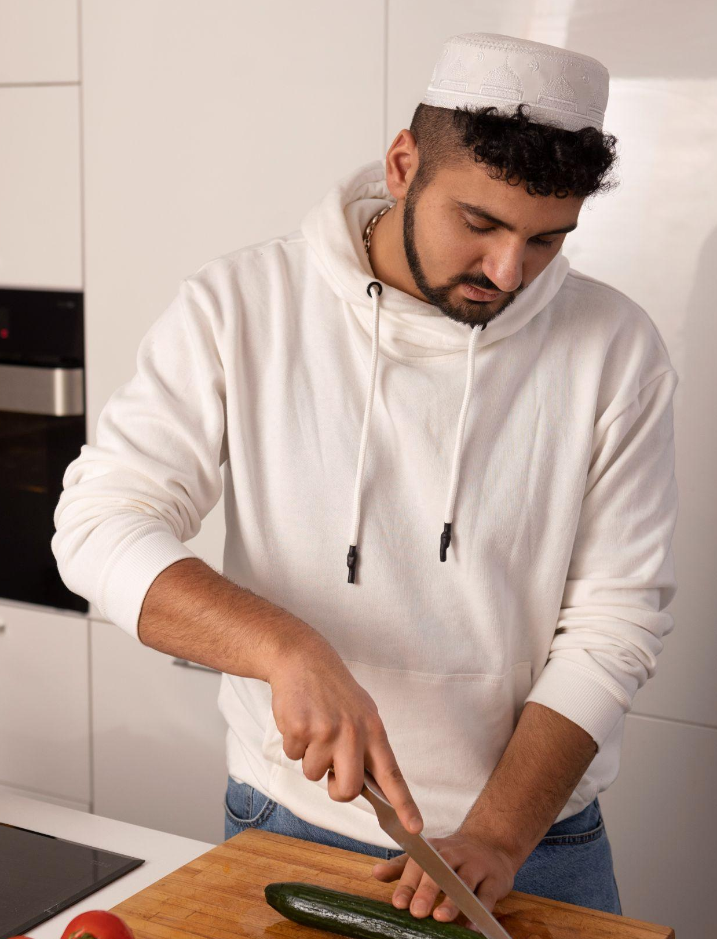
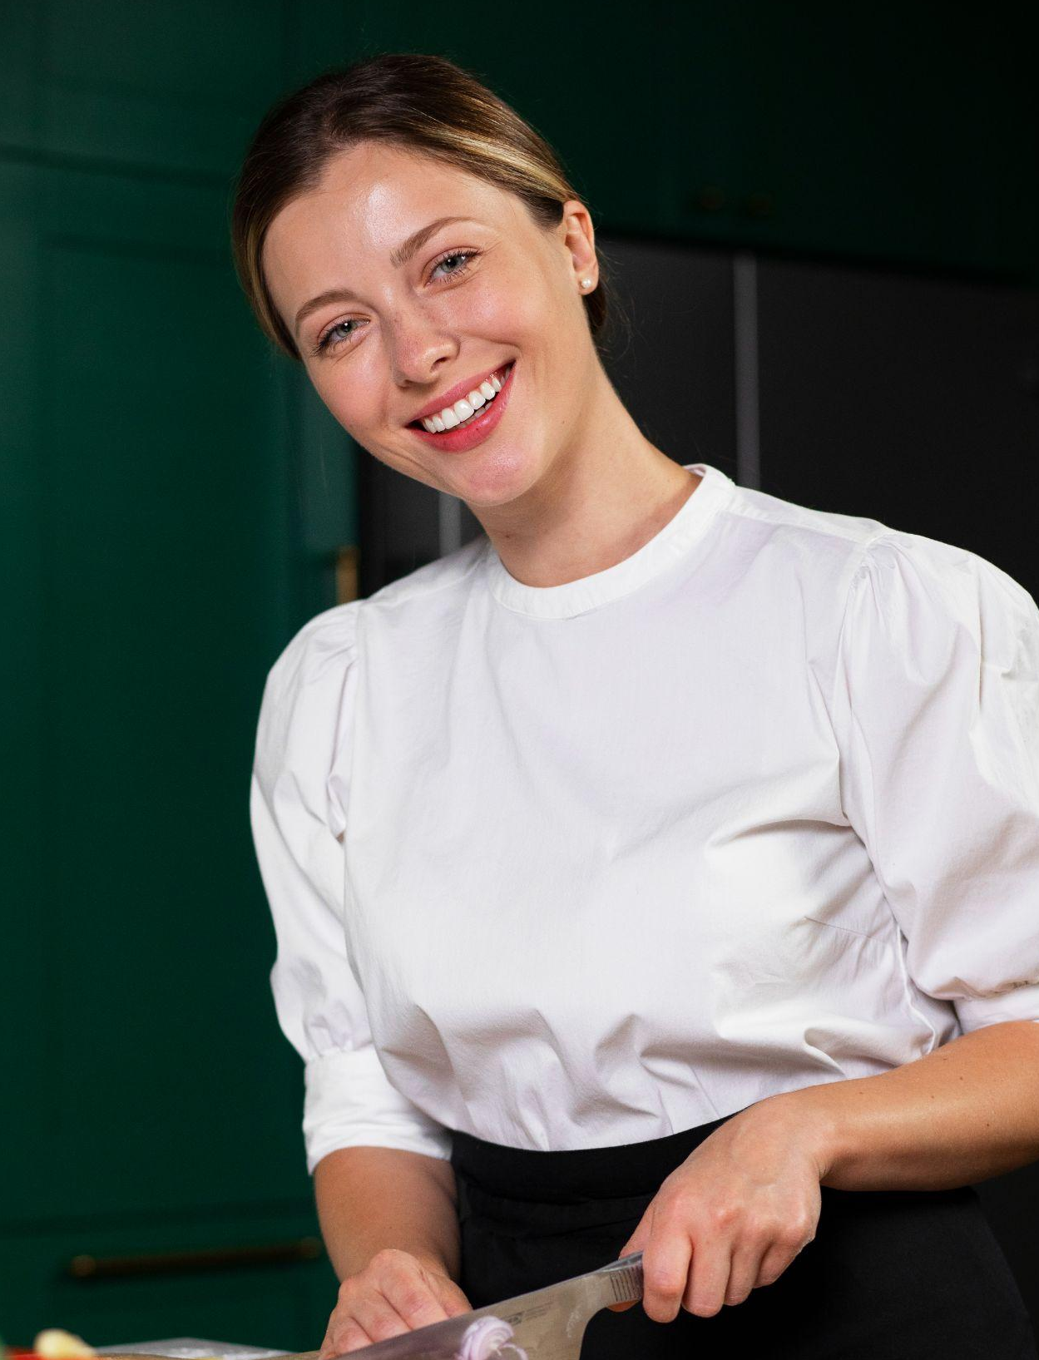
Đội ngũ sáng lập
Nguyễn Minh Quân — Master Roaster, 8 năm kinh nghiệm rang cà phê chuyên nghiệp
Trần Thu Hà — Vận hành & Tài chính, phụ trách chuỗi cung ứng và mở rộng kênh phân phối

Slide 8
200.000 USD
Vốn gọi vòng hạt giống để mở rộng xưởng rang và đội xe giao hàng lạnh, đủ dùng trong 18 tháng tới

Slide 9
"Chúng tôi tin mỗi mẻ cà phê nên minh bạch, từ nông trại Đắk Lắk đến tách cà phê trong...

